Slide 1
Informatika va AT
7- sinf
Takrorlash darsi
(Internetda ishlash asoslari)

Slide 2
Virus bilan zararlangan raqamli axborot texnologiyalarining asosiy belgilarini sanab bering.
Fayl hajmining o‘zgarib qolishi
Dasturlarning ishlamay qolishi
Qurilmaning sekin ishlashi
Dasturlarning noto‘g‘ri ishlashi
Fayllar sonining ko‘payishi
Ekranga boshqa ma’lumotlarning chiqib qolishi
Fayl yoki papkalarning yo‘qolib qolishi

Slide 3
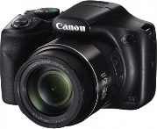
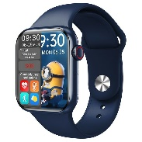
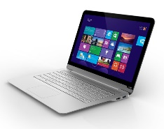
Axborot texnologiyalari
Axborot texnologiyalari – axborotlarni izlash, to‘plash, saqlash, qayta ishlash va undan foydalanish usullari va vositalari
Raqamli texnologiyalar

Slide 4
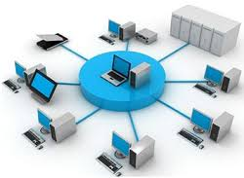
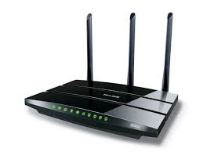
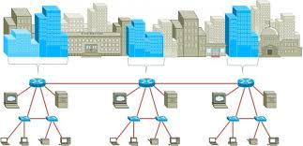
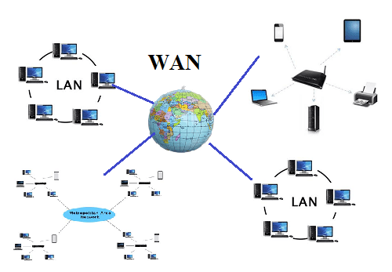
Qaysi tarmoq uchun modem ishlatilmaydi?
lokal;
mintaqaviy;
d) global;
e) barchasi.
Modem - signalni raqamli ko‘rinishdan analog ko‘rinishga va analog ko‘rinishdan raqamli ko‘rinishga o‘tkazuvchi qurilma
Raqamli
Uzluksiz
Raqamli

Slide 5
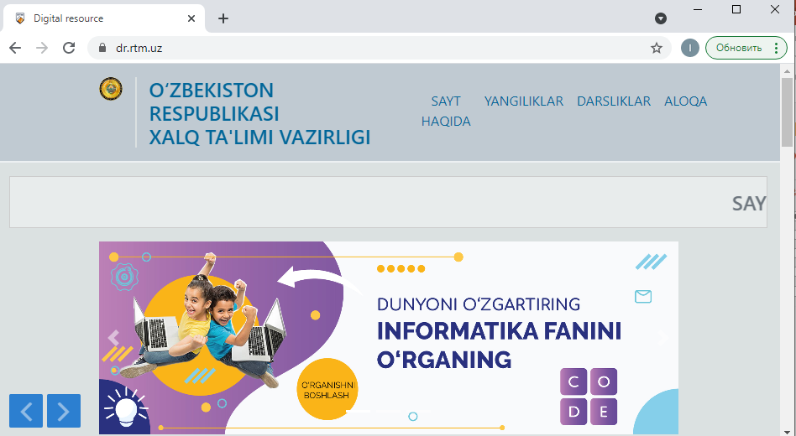
Web-sahifalarni ko‘rsatishni ta’minlovchi dasturlar qanday ataladi?
web-­provayder;
web-­brauzer;
d) web­-protokol;
e) barchasi to‘g‘ri.
Web-sahifa – Internetning gipermatnli axborot resursi.
Web-brauzer

Slide 6
Faqat qidiruv tizimlari ko‘rsatilgan javobni ko‘rsating:
a) Opera, Rambler
b) Netscape Navigator
d) Aport, Yahoo
e) Mosaic, AdWiper
Qidiruv tizimi – maxsus web­-sahifa bo‘lib, Internet tarmog‘idan kerakli axborotni izlab topish uchun xizmat qiladi.

Slide 7
Quyidagilardan qaysi biri elektron pochta?
<foydalanuvchi nomi>@<pochta serveri nomi>
a) ks5@inbox.uz;
b) ks6@mail.ru;
d) inf@rambler.ru;
e) barchasi.
Elektron pochta
(E­mail) – bir nechta foydalanuvchi orasida ma’lumot almashish imkoniyatini beradi.

Slide 8
Viruslarning qanday guruhlari bor?
a) fayl viruslari;
b) boot-­viruslar;
d) tarmoq viruslari;
e) barchasi to‘g‘ri.
Virus – kompyuter xotirasidagi ma’lumotlarni o‘chirish, o‘zgartirish kabi ishlarni bajaruvchi va boshqa dastur tarkibiga qo‘shilib olish, “yuqish” xususiyatiga ega bo‘lgan maxsus dastur
Fayl viruslari
Makroviruslar
Boot-viruslar
Tarmoq viruslari

Slide 9
Internetda ishlash asoslari
Turli ko‘rinish va shakldagi axborot manbalarini birlashtirgan yagona axborot olamidan foydalanish imkoniyati;
Axborot izlash tizimlaridan foydalanish;
Internet
dunyo bo‘ylab joylashgan va yagona tarmoqqa birlashtirilgan minglab kompyuter tarmoqlarining majmuidir.
elektron pochta (E­mail) – bir nechta foydalanuvchi orasida ma’lumot almashish.

Slide 10
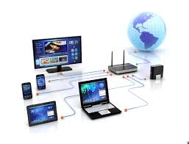
Mustaqil bajarish uchun topshiriq:
Testlarni yechish
(80-82-sahifalar).

